Slide 1
WireShark 安裝與基本操作
鄭安修 kxxy8745@gmail.com

Slide 2

Wireshark官方網頁
http://www.wireshark.org/

Slide 3
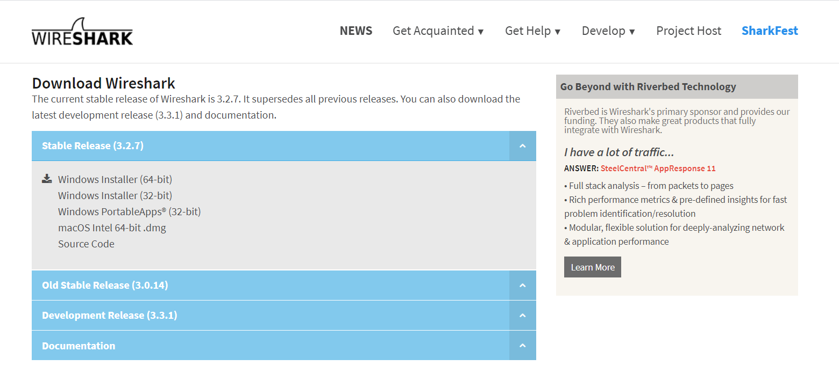
Wireshark下載
下載適當版本

Slide 4
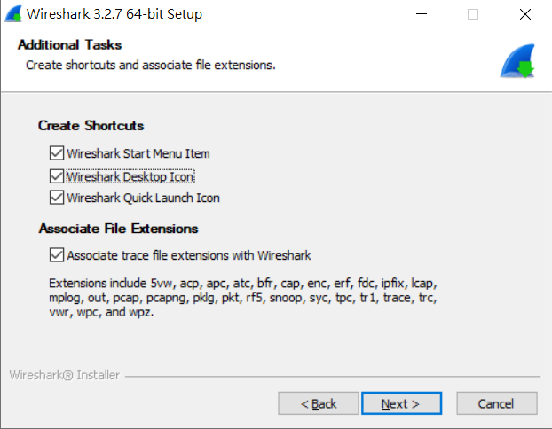
Wireshark安裝 tips

Slide 5
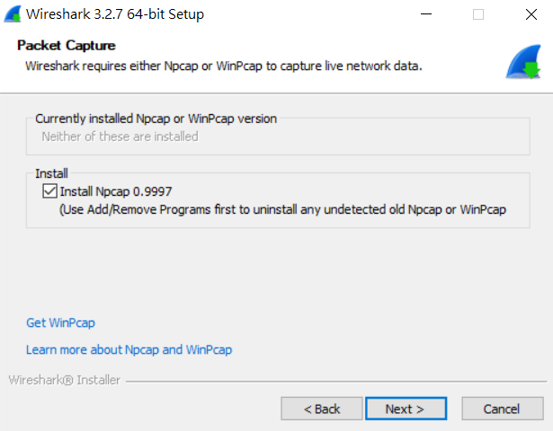
Wireshark安裝 tips
Npcap is the Windows version of the libpcap library; it includes a driver to support capturing packets.
Wireshark uses this library to capture live network data on Windows.

Slide 6
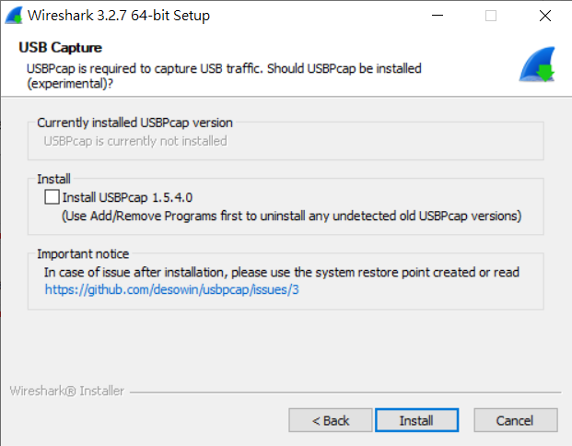
Wireshark安裝 tips
USBPcap 是抓取USB traffic的library，無此需求可以略過

Slide 7
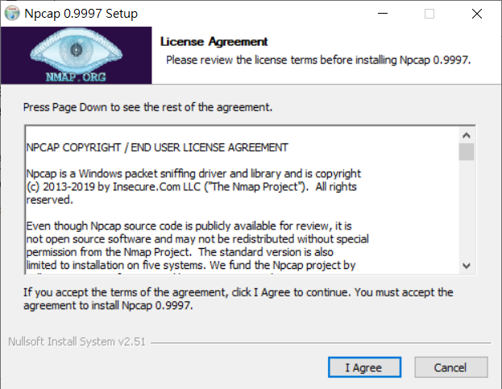
Wireshark安裝 tips

Slide 8
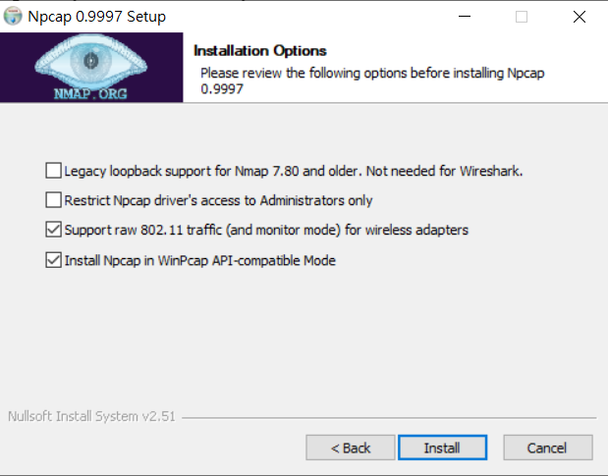
Wireshark安裝(10/18)

Slide 9

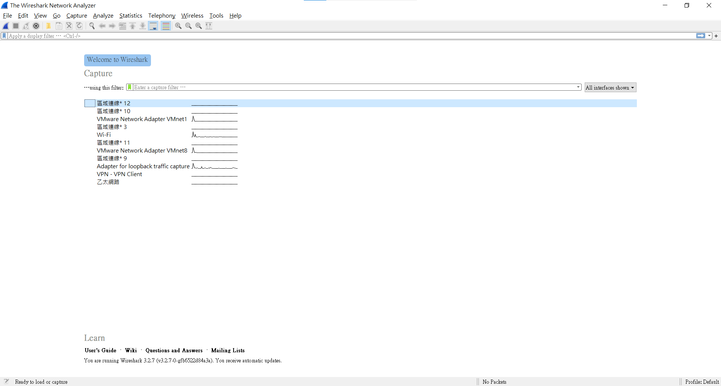
Wireshark基本操作
Wireshark軟體畫面

Slide 10
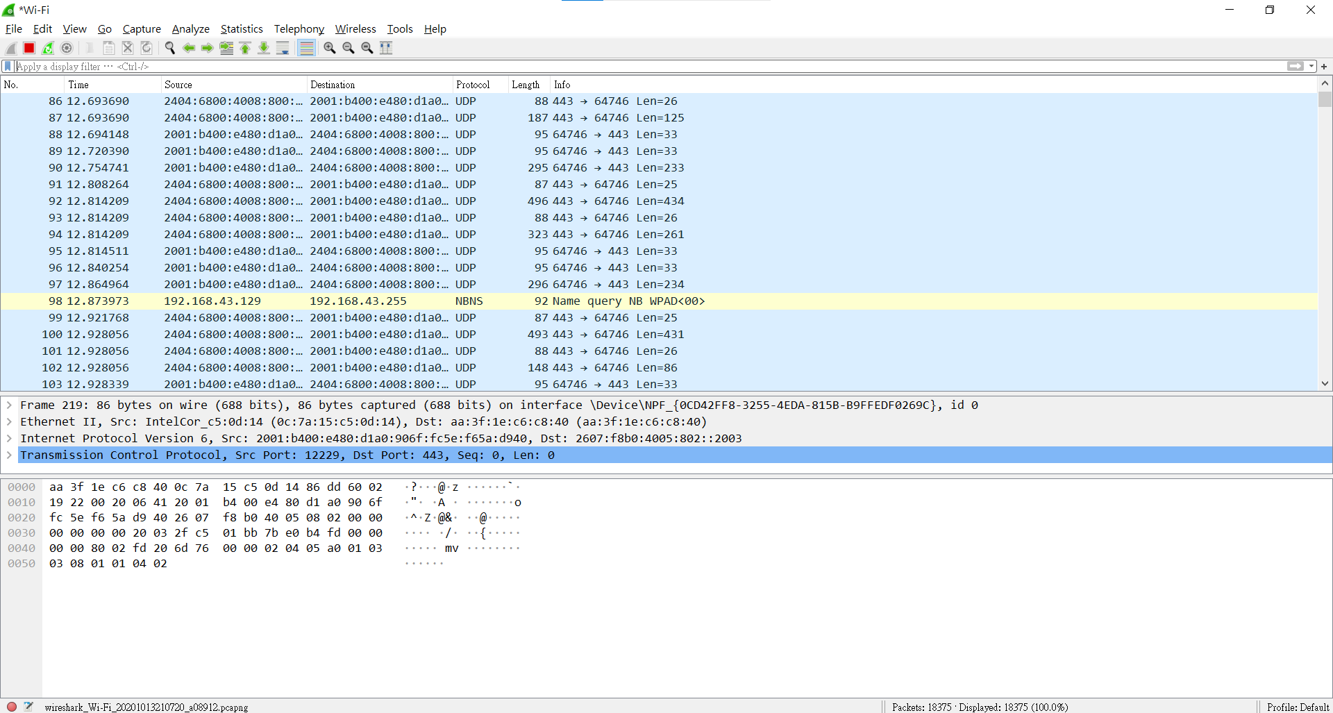
Wireshark基本操作
擷取封包畫面

Slide 11
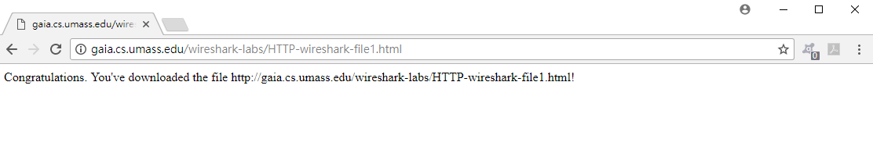
Wireshark基本操作
Enter the following to your browser
http://gaia.cs.umass.edu/wireshark-labs/HTTP-wireshark-file1.html
Your browser should display the very simple, one-line HTML file.

Slide 12
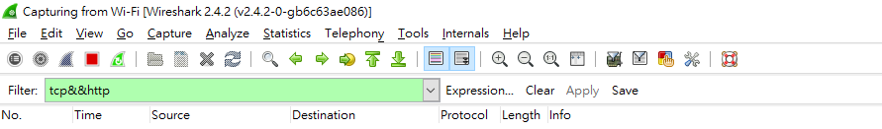
Wireshark基本操作
回到Wireshark，按下”stop the running live capture”

Slide 13
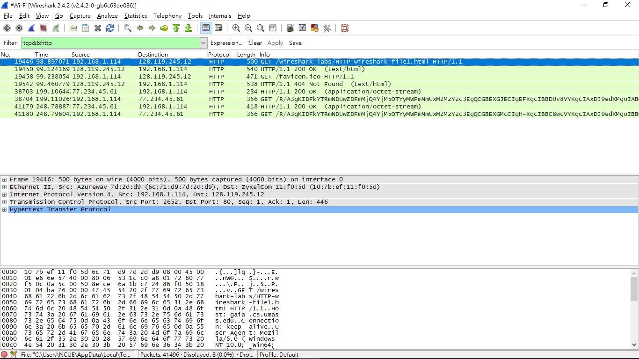
Wireshark基本操作

Slide 14
Wireshark擷取封包畫面(1/2)
每一行為一個封包

Slide 15
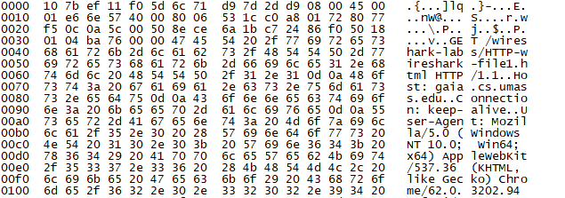
Wireshark擷取封包畫面(2/2)
第一條內容是屬於連結層(frame)
第二條內容為MAC address
第三條內容也是網路層(IP)
第四條TCP到了傳輸層
最後一條HTTP為應用層
封包內容(以16進位與ASCII顯示)

Slide 16

作業繳交格式和繳交方式
請以PDF檔繳交作業
檔名格式 : 學號1(小)-學號2(大)-HTTP
(例)S0554001-S0554002-HTTP
繳交方式 : 請上課前上傳到ftp站,並印出紙本繳交(上課10分鐘內)
黑白列印即可，圖片、文字需清楚可見
上傳方式 : 請透過ftp上傳軟體(如FileZilla),將作業上傳至以下ftp
下頁有教學
ftp資訊 :
下載FileZilla Client
Host IP : 120.107.172.30
使用者名稱 : 109NT
密碼 : 109student

Slide 17
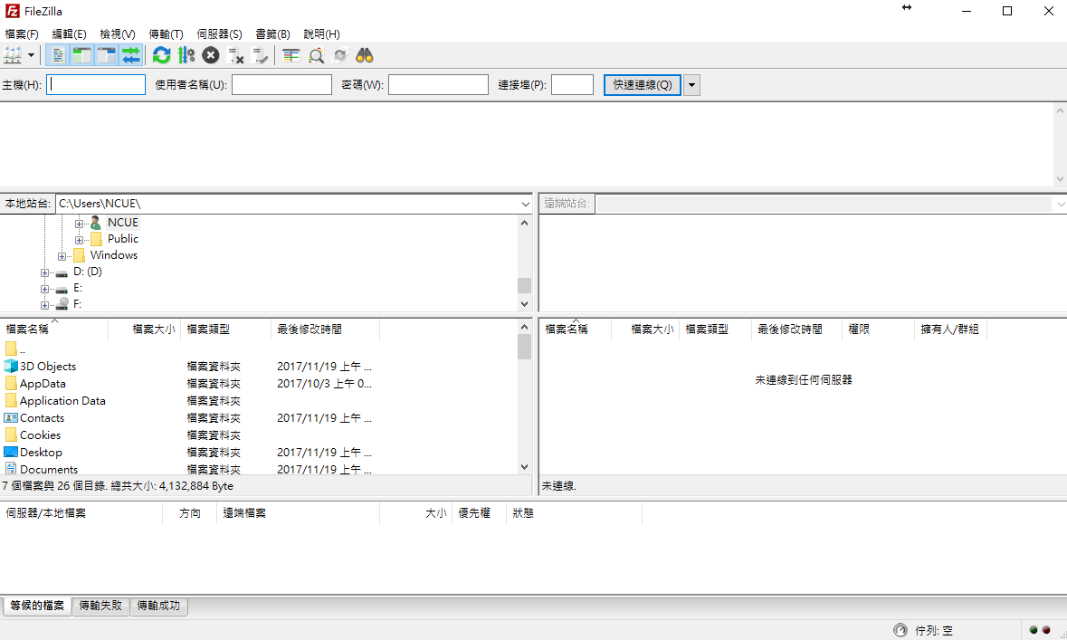
FileZilla Client使用教學
開啟FileZilla Client

Slide 18
FileZilla Client使用教學
120.107.172.30
109NT
109student
輸入完，點此連線

Slide 19
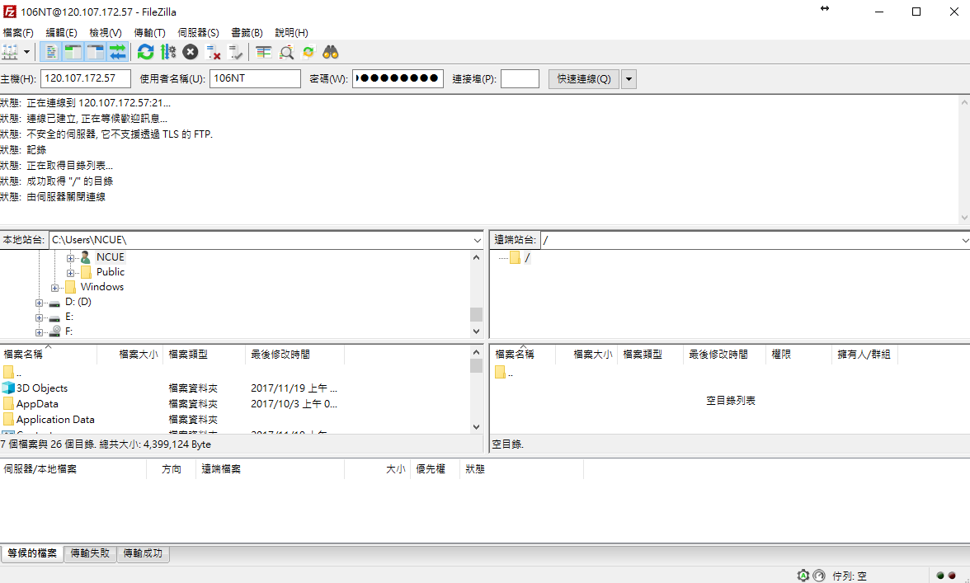
FileZilla Client使用教學
表示為成功
將文件檔案拖曳至此區上傳

Slide 20
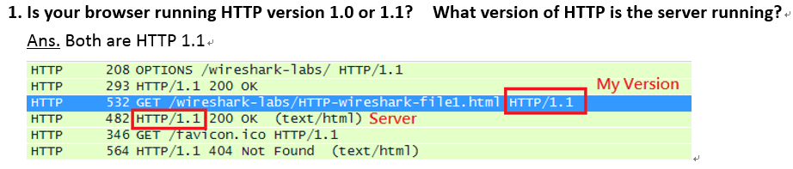
解答範例
每題請附圖，框出答案，並且標註清楚
Browser HTTP version
Server HTTP version

